Slide 1
Datoru operētājsistēmas un
datu drošības risinājumi
Datoru un OS vēsture ASV
Ilvars Mizniks

Slide 2

IBM vēsture
Kompānija dibināta ASV jau 1896. gadā, tad vēl ar citu nosaukumu
1924. gadā maina nosaukumu uz IBM un sāk ražot kalkulatorus.
1943. gadā izveidots pirmais dators Mark 1. Svars 4,5 tonnas.
1964. gadā sāk ražot populārāko firmas datoru IBM System 360.
Mūsdienu datortehnika vēl aizvien ir daļēji savietojama ar šo datoru.
1971. gads. Izgudrots Floppy disk.
Mūsdienas. Ar vairāk nekā 350 000
darbiniekiem IBM ir lielākais darba
devējs pasaulē.Tam ir vairāk patentu
nekā jebkuram citam ASV uzņēmumam.

Slide 3
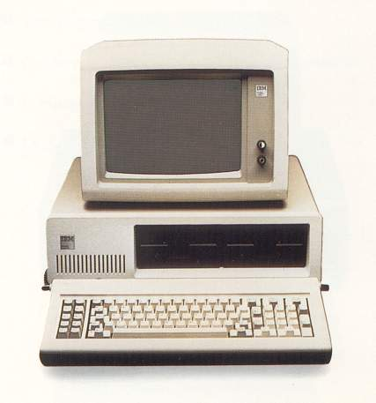
IBM PC dators
Procesors | Intel 8088
Frekvence | 4.77 MHz
Atmiņa pastāvīgā | 40 Kb
Atmiņa operatīvā | 16 Kb
Ekrāns ( simboli ) | 80 x 25
Krāsu skaits | 2
Grafiskais režīms | nav
Programmnodrošinājums | BASIC , MS-DOS
Skaņa | nav
Informācijas glabāšana | Floppy
Cena ( ieskaitot monitoru ) | 800 mārciņas
Datoru izstrādā tikai 4 cilvēki.
IBM PC sāk tirgot 1981. gada septembrī. Gada laikā pārdoti 50 000 datoru.

Slide 4
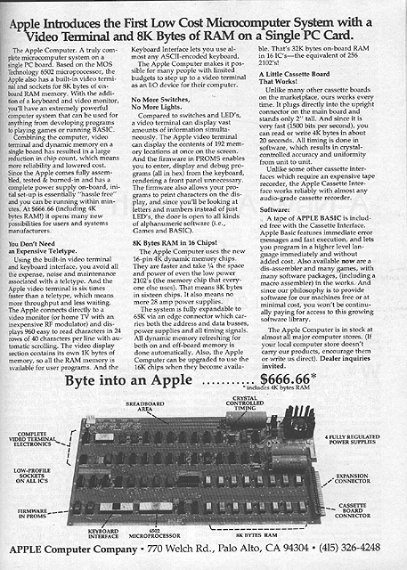
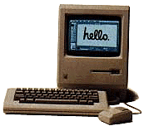
Apple - vēsture
Apple 1 – 1976. gads
Izlaisti 200 eksemplāri
Toreiz maksā 666.66 $
Tagad saglabājušies ap
50 eksemplāriem
Viena eksemplāra
cena ap 50000$
1977 : Apple ][
1979 : Apple ][+
1980 : Apple /// & ///+
1983 : Apple ][e
1984 : Macintosh

Slide 5
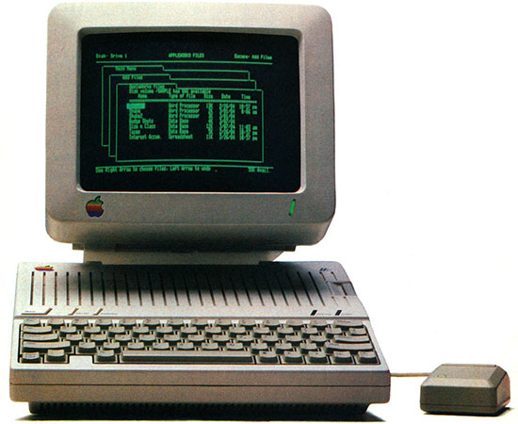
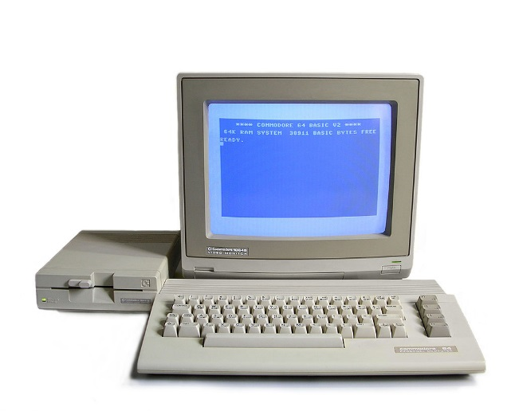
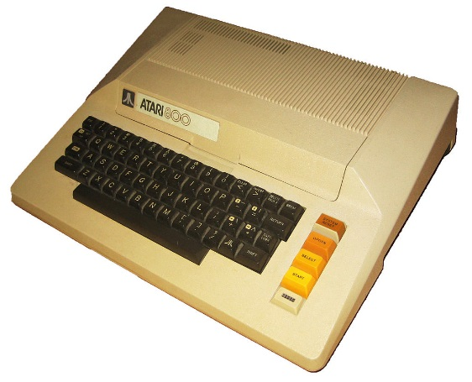
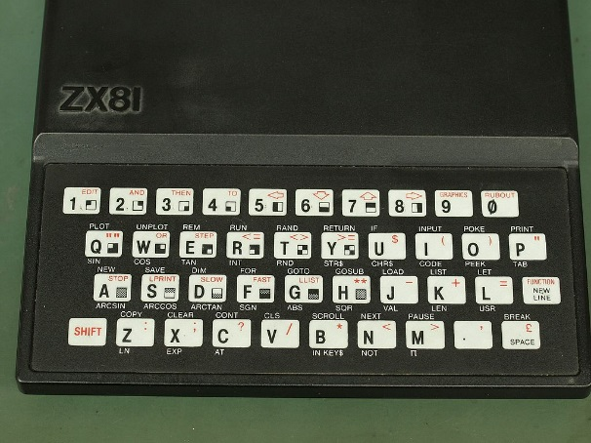
Datoru tirgus 1981. gadā
Apple II
Commodore 64
Atari 800
Sinclair ZX81

Slide 6
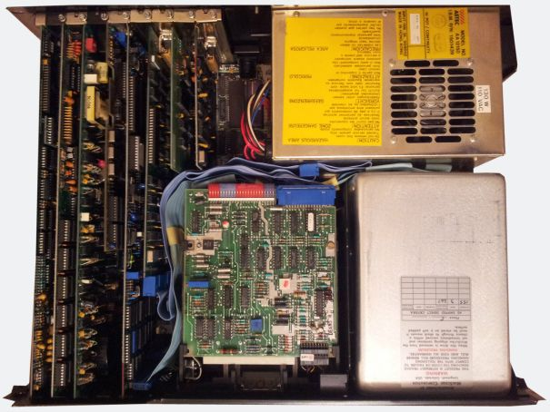
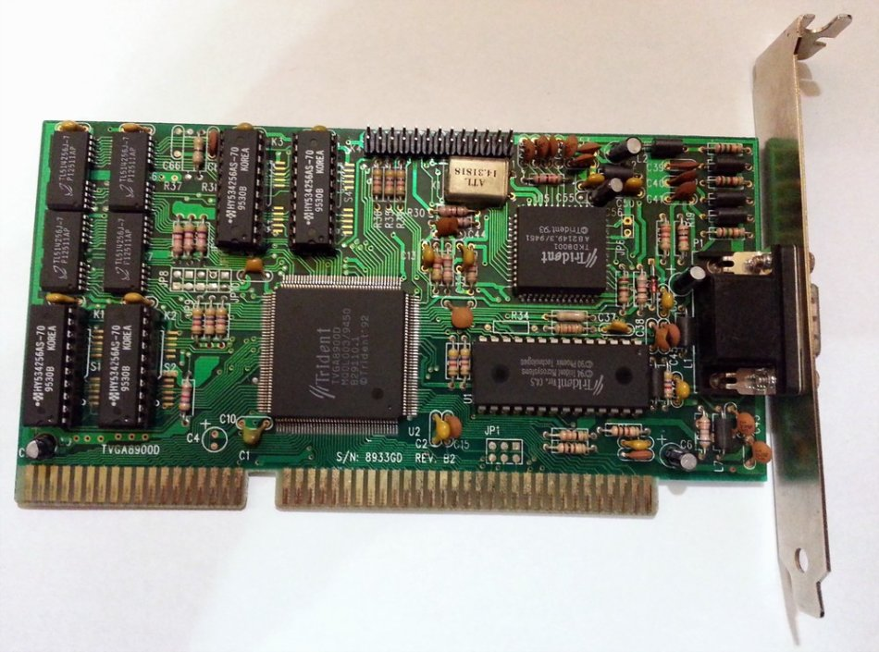
Kāpēc uzvar IBM ?
1981. gadā personālu datoru tirgū ir pietiekama konkurence.
IBM datoru konkurentu parametri nav vājāki par IBM PC.
Tad kāpēc IBM izstumj konkurentus no tirgus ? Divi galvenie faktori :
Slotu arhitektūra.
Vienkārša modernizācija.
2. Nevis cīnās ar citiem dzelžu
ražotājiem, bet sadarbojas.

Slide 7
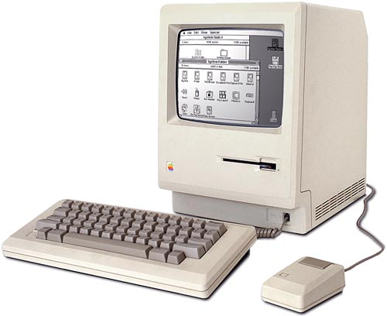
Kāpēc Apple izdzīvo ?
1984. gadā personālu datoru tirgus jau ir nosvēries IBM virzienā.
Konkurentiem iet grūti. Bet Apple izdzīvo ! Divi galvenie faktori :
Macintosh. Pirmais dators ar grafisko lietotāja saskarni un datorpeli.
2. Pirmā populārā maketēšanas programma Adobe PageMaker uzrakstīta šai platformai.
Tas sakrīt ar milzīgu žurnālu izdošanas bumu ASV un Eiropā.
Tāpēc visi ar izdevniecībām un žurnālistiku saistītie cilvēki sāk lietot Maķintošus.

Slide 8
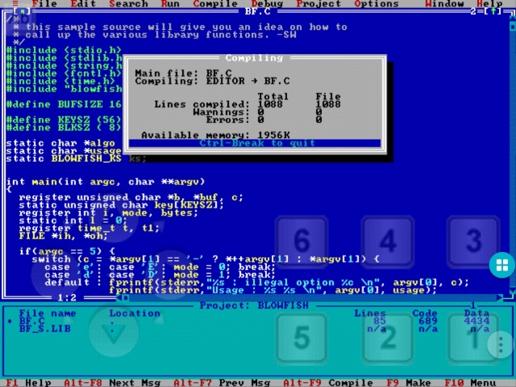
Maķintošs ir pirmais …
Vai Apple izgudro logus ?
Nē. Autors nav zināms, bet logi bija jau pirms tam.
Vai Apple izgudro grafisko interfeisu ?
Nē. Programmas ar šādu saskarni bija jau pirms tam.
Vai Apple pirmā lieto grafisko interfeisu OS ?
Jā. Te Apple ir pirmā ! Bet arī šāda ideja jau bija zināma. Kāpēc to nerealizēja ?
IBM PC parametri … Operatīvā atmiņa ir 16 KB
Apple Macintosh parametri … Operatīvā atmiņa ir
4 MB = 4096 KB
Viss risks ir izmaksās. Operatīvā atmiņa ir otrā dārgākā datora sastāvdaļa pēc procesora. Vai cilvēki pirks tik dārgu datoru ?
Jā, pērk !

Slide 9
Jautājumi un atbildes
... un citi komentāri

